Slide 1
Plan National de Formation - 16 janvier 2019
CYCLE TERMINAL DES SCIENCES DE L’INGÉNIEUR
PROPOSITION DE CHALLENGE

Slide 2
PRESENTATION DU CHALLENGE
Objectifs du challenge de première
- Expérimenter la démarche de projet
- Motiver les élèves à choisir SI en terminale
- Faire une première synthèse de savoirs et savoir-faire
Objectifs de cette proposition
- Donner un exemple de challenge
- Vérifier la faisabilité
- Donner un challenge « clés en main » pour nos collègues
Dispositif
- 3 semaines consécutives, toutes les heures de la semaine
- Janvier/Février
- travail en trinôme avec éventuellement un concours final
Projet ambitieux en peu de temps
très guidé
Notes:
Objectifs de cette proposition :
Donner un exemple de challenge avec la manière dont on guide les élèves pour être efficace, et dont on utilise les connaissances vues précédemment dans la progression,
Faisabilité pédagogique mais aussi matérielle
Donner un challenge « clés en main » pour nos collègues: faciliter le travail de nos collègues, les accompagner.
Les documents ne sont pas tous finaliser, mais un dossier CHALLENGE ZERO avec tous les contenus nécessaires sera disponible rapidement
Dispositif:
- 3 semaines consécutives, toutes les heures de la semaine: si c’est possible au niveau de l’organisation des lycées, cela permet de créer un moment spécifique au projet,
- Janvier/Février: avant le choix de la spécialité de manière à ce que les élèves aient eu une expérience de projet qui pourrait être motivante pour eux,
- travail en trinôme avec éventuellement un concours final: pour favoriser le travail collaboratif et motiver si besoin,
Projet ambitieux en peu de temps
C’est notre choix: avoir des exigences fortes pour créer une partie d’un produit fonctionnel et obtenir une grande satisfaction des élèves
Ce Challenge peut être « dégradé » pour s’adapter à chacun,

Slide 3
PRESENTATION DU CHALLENGE
Compétences développées
- INNOVER: améliorer l’existant, imaginer une solution originale, appropriée et esthétique, représenter une solution originale , matérialiser une solution virtuelle, évaluer une solution
- ANALYSER: analyser le besoin, analyser des résultats d’expérimentation et de simulation, rechercher et proposer des causes aux écarts de performances constaté
- MODELISER: traduire le comportement attendu ou observé d’un objet , traduire un algorithme en un programme exécutable, déterminer les grandeurs géométriques et cinématiques d’un mécanisme
- EXPERIMENTER ET SIMULER: prévoir l’ordre de grandeur de la mesure, proposer et justifier un protocole expérimental, instrumenter tout ou partie d’un produit en vue de mesurer les performances, modifier les paramètres influents et le programme de commande en vue d’optimiser les performances du produit, mettre en œuvre une simulation numérique à partir d’un modèle multi-physique pour qualifier et quantifier les performances d’un objet réel ou imaginé,
- COMMUNIQUER: rendre compte de résultats, documenter un programme informatique, travailler de manière collaborative
Notes:
INNOVER: c’est la compétence principale développée durant les projets et ce challenge particulièrement; nous nous sommes attachés à ce que chacune d’entre elles soit abordée.
ANALYSER: analyse du besoin reste le point de départ de tout projet, le challenge comporte des expérimentations et simulations dont il faudra analyser et finalement, en fin de projet, expliquer les écarts de comportements constatés entre le prototype et l’attendu,
MODELISER: durant le challenge, il y a des activités de programmation où les élèves devront traduire le comportement attendu en programme exécutable (arduino), par le biais d’une simulation numérique ils auront à déterminer une loi d’entrée sortie.
EXPERIMENTER: chaque élève consacrera 2 heures à des expérimentations dont ils auront à rechercher le protocole, des modèles 3D et multiphysique sont à utiliser pour des simulations.
COMMUNIQUER: la principale compétence ici est le travail collaboratif, pas de compte rendu demandé par manque de temps mais, les élèves doivent garder leurs résultats, documents accessibles.

Slide 4
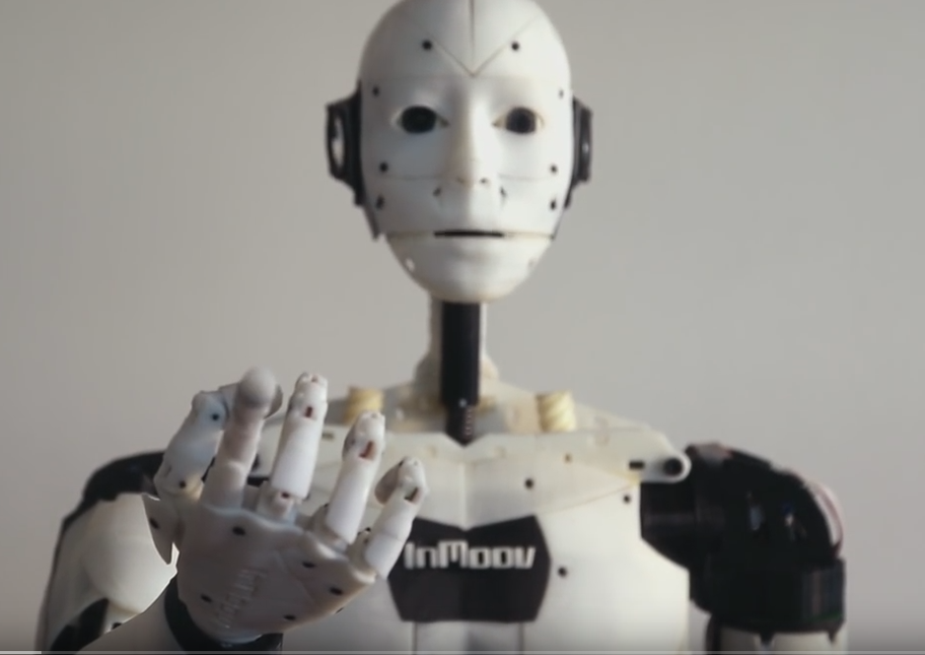
PRESENTATION DU CHALLENGE
Choix du thème
L’humain assisté, réparé, augmenté
Inspiré du projet « InMoov »
Le challenge : une pince « sensible »
« Reconstituer la capacité de préhension d'une pince artificielle commandée par la voix, qui puisse prendre, sans les écraser, des gobelets de différentes tailles (café, verre…) et de différentes matières (carton, plastiques…) »
Ressources
- matérielles: carte arduino uno, capteur de force FSR402…. Gobelets de plusieurs types, feutrine
- logicielles: modèles fournis avec une maquette à imprimer par trinôme, fichier SW, scilab/matlab
- fiches d’activités élèves
- fiches d’accompagnement professeur
Notes:
Choix du thème:
Nous nous inscrivons dans les thématiques proposées dans le programme en nous inspirant du projet InMoov, porté par un designer, Gaêl Langevin, qui a conçu un robot à taille humaine en totale OpenSource (maquette 3D à imprimer, programmation Arduino…
Le challenge: rendre une main humanoïde sensible au toucher (nota et non-développé : c’est une porte ouverte aussi vers l’IA !) pour assister une personne diminuée dans la préhension d’objets.
Les ressources: elles sont une base qui sera enrichie par tous ceux qui s’en empareront. Nous fournissons des docs pour une année 0, ils sont bien sûr voués à évoluer au vue des expériences et des goûts de chacun.

Slide 5
ORGANISATION TEMPORELLE DU CHALLENGE
GROUPE | ELEVE 1 | ELEVE 2 | ELEVE 3
H1 | Découverte du challenge
H2 – H3 | Activités expérimentales
 | La pince - Mesurer la capacité de serrage d’une pince humaine ? Qualifier ses mobilités articulaires d’une pince humaine ? Mesurer force nécessaire pour la tenue de gobelets en respectant un critère de déformation maximale admissible? | Le servomoteur Comment commander une position ? A partir d’un programme fourni, trouver les positions extrêmes puis tracer position = f(angle) | Le capteur de force Mesures sur la chaîne d’acquisition : Tracer Rcapteur = f(F) Traiter les mesures du signal en sortie de la chaîne d’acquisition (courbes, linéarisation en vue du paramétrage d’un programme de gestion de la pince)
H4 | Activités de simulation
 | -En collaboration avec l’élève 2 | - Sous simulateur mécanique recherche de la relation entre le déplacement de la terminaison du doigt et l’angle du servomoteur, Linéarisation d’une courbe pour paramétrer un modèle multiphysique Exploitation d’un modèle multiphysique | Construction du modèle théorique du signal de sortie du capteur de force, à partir de documentations techniques mises à disposition Comparaison des signaux de sortie du capteur (théorique-expérimental)
H5-H6 | Activités de Design
 | - Design de la terminaison de l’index - Design du pouce (fixe) - Modélisation 3D | - Design d’une application de commande vocale | En collaboration avec l’élève 1
Impression 3D en temps masqué
H7 – H8 | Activités de programmation
 | - Gestion commande vocale | En collaboration avec l’élève 3 | - Gestion de la fermeture de la pince Gestion du capteur
H9- H10 | Montage final et synthèse des programmes
H11 | Essais de réglage
H12 | Validation du challenge (possibilité d’organisation d’un concours interne)
Notes:
Organisation en 3 semaines où l’ensemble des heures de SI de première seraient dévolues au projet. L’idée était de se retrouver dans une activité différente pendant une période donnée.
On retrouve sur ce document les 12 heures de projet (H1, H2….) et les activités de chacun des membres du trinôme,
Les grandes parties sont la découverte du challenge, les activités expérimentales suivies d’activités de simulation. Les résultats de ces activités permettent de passer à du design et de la programmation. L’impression des pièces se fait en temps masqué, entre 2 séances.
La dernière semaine est consacrée à la synthèse des travaux pour finaliser le projet.
Nous allons maintenant rentrer un peu plus dans le détail de chacune de ces activités.

Slide 6
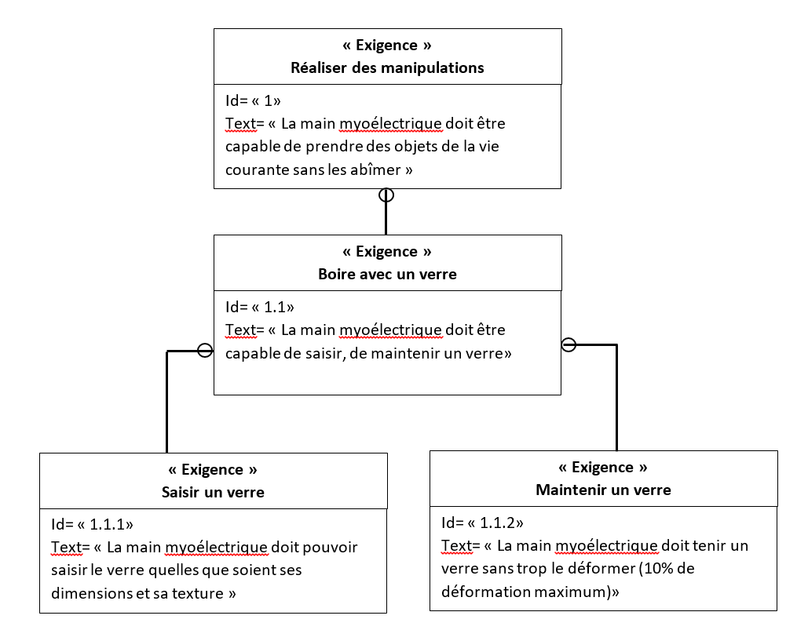


ACTIVITES DU CHALLENGE
GROUPE | ELEVE 1 | ELEVE 2 | ELEVE 3
H1 | Découverte du challenge
Matériel à disposition
matériel lié à Arduino: carte Arduino Uno + shield Grove (30€), capteur de force FSR402 Grove (14€), un servomoteur HK15298 (30€), émetteur/récepteur Bluetooth (15€), une alimentation externe (préconisée 6V)
gobelets de plusieurs types (à café, à eau, en carton, en plastique)
une pince montée (coût matière < 10€), réglable et sans terminaison
appareils de mesure disponibles: pied à coulisse, dynamomètre, tachymètre, multimètre, balance de précision
Appareil nomade Android
Documents fournis
- expérience utilisateur : site e-nable et bionicohand
- diagramme d’exigences
Choix des rôles
Elève 1: « la pince » ou « le serrage »; Elève 2: « la motorisation »; Elève 3: « le capteur d’effort »
Notes:
Matériel à disposition
Les élèves découvrent chacun le matériel à disposition, en particulier leur pince, sans terminaison, les gobelets du challenge et les appareils de mesure (cela leur permet de se projeter rapidement dans de la mesure)
Documents fournis
Site e-nable: site qui met en relation des personnes ayant besoin de prothèse de la main et des gens capables de les produire. Les modèles sont déjà conçu et tester. L’utilisateur est au cœur de leur préoccupation et cela est bien exprimé.
Site Bionicohand: conçu par un utilisateur de prothèse, qui parle de son expérience, de ses essais de prothèses différentes avec une analyse technique intéressante.
Ces 2 sites permettent de différencier les prothèses passives (« esthétiques ») et les prothèses actives dites « myoélectriques ».
Le diagramme des exigences est simple et permet de donner le cahier des charges, à savoir pour nous, une déformation maximale de 10% du gobelet.
Le coût des matériel ne s’élève pas au-delà de 100€ par pince, ce support peut être réinvesti sur des séquences de TD/TP ultérieurement (statique, objets connectés, …)

Slide 7
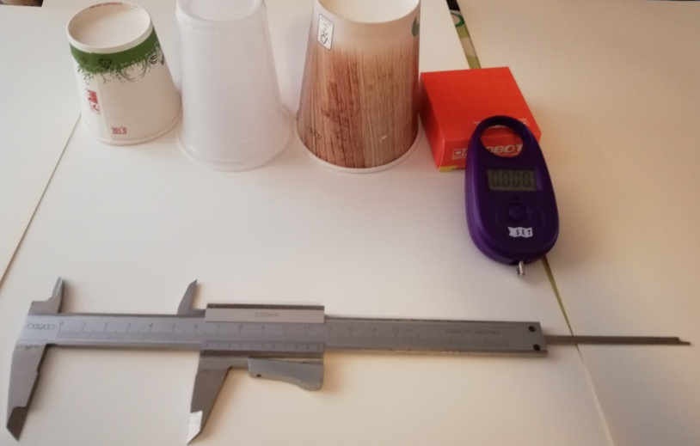
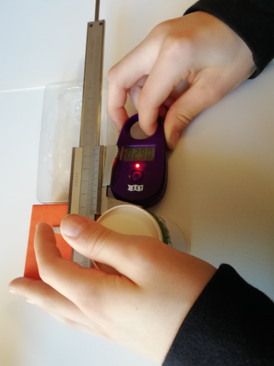
ACTIVITES DU CHALLENGE
GROUPE | ELEVE 1 | ELEVE 2 | ELEVE 3
H2-H3 | Activités expérimentales
Elève 1: Etude du serrage
Objectifs : Mise en place de protocoles expérimentaux en vue de
- mesurer la force de serrage d’une main humaine (uniquement la pince)
- mesurer la force nécessaire à la préhension de différents gobelets pour une déformation maximale de 10% du diamètre
Proposition de protocole : Mesure à l’aide d’un pied à coulisse et d’un dynamomètre
Gobelets | Ø initial (mm) | Écrasement max (mm) | F(N)
plastique | 55 | 5,5 | 1,45
carton | 68,5 | 6,85 | 9
carton café | 52 | 5,2 | 3,5
Notes:
Mesure 1: apport culturel, avoir des notions de grandeurs (non illustrée)
Mesure 2: la mesure de la force pourra être utilisé dans la programmation du servomoteur, et avant cela dans d’éventuelles simulations
Par exemple prenons 3 gobelets différents, mesurons leur diamètre à une hauteur donnée. Réduire ce diamètre avec le pied à coulisse puis mesurer l’effort nécessaire pour décoller la surface du verre de la pince du dynamomètre.

Slide 8
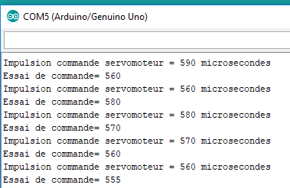
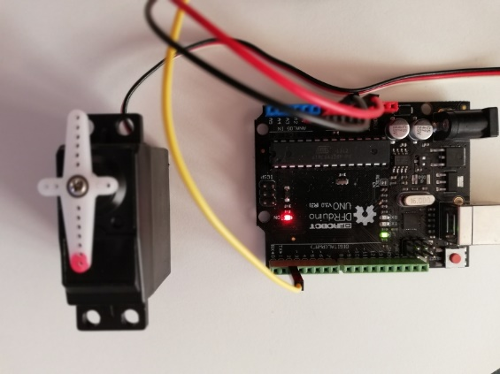
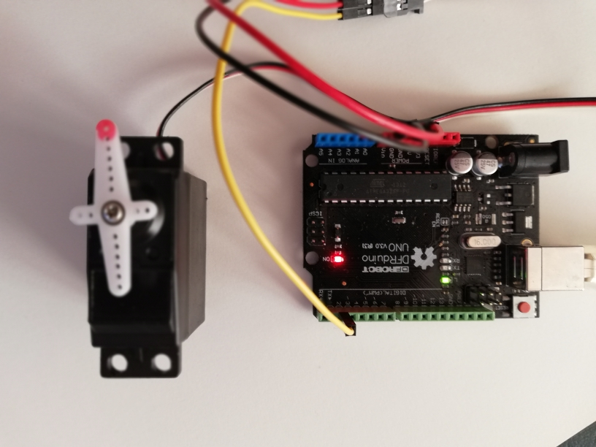
ACTIVITES DU CHALLENGE
GROUPE | ELEVE 1 | ELEVE 2 | ELEVE 3
H2-H3 | Activités expérimentales
Elève 2: Etude du servomoteur
Objectifs : Mise en place de protocole expérimentaux en vue de
- maitriser la commande des positions extrêmes et donc d’une position donnée
- mesurer la vitesse à vide
Programme fourni pour trouver les positions extrêmes :
Notes:
L’élève utilise un programme fourni dans un premier temps

Slide 9
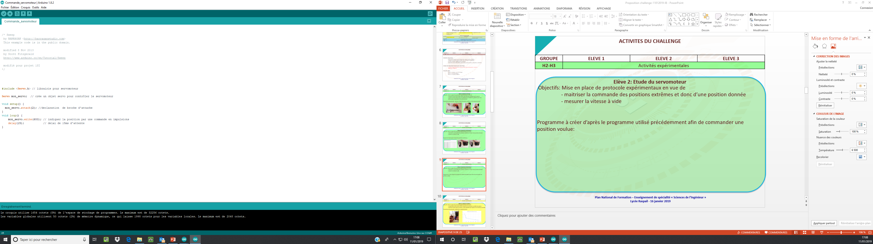
ACTIVITES DU CHALLENGE
GROUPE | ELEVE 1 | ELEVE 2 | ELEVE 3
H2-H3 | Activités expérimentales
Elève 2: Etude du servomoteur
Objectifs : Mise en place de protocole expérimentaux en vue de
- maitriser la commande des positions extrêmes et donc d’une position donnée
- mesurer la vitesse à vide
Production élève :
Programme à concevoir pour commander une position voulue d’après
le programme utilisé précédemment (analogies)
fiches de guidance Arduino
Notes:
Production élève :
Le programme peut être plus ou moins complexe selon le niveau de l’élève: il peut par exemple afficher la commande et ainsi prendre en compte plusieurs commandes l’une derrière l’autre au lieu de téléverser un programme par position.
Mesure vitesse à vide avec tachymètre ou chronomètre sur 180°: sera utiliser pour les simulations

Slide 10
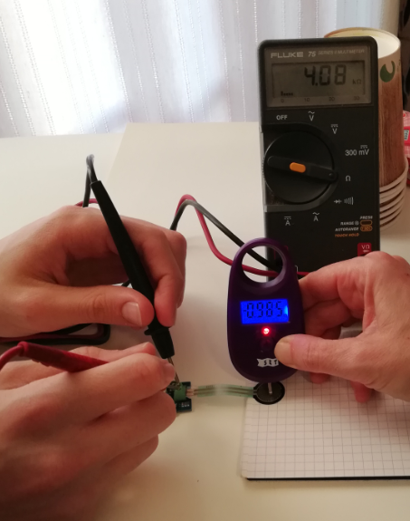
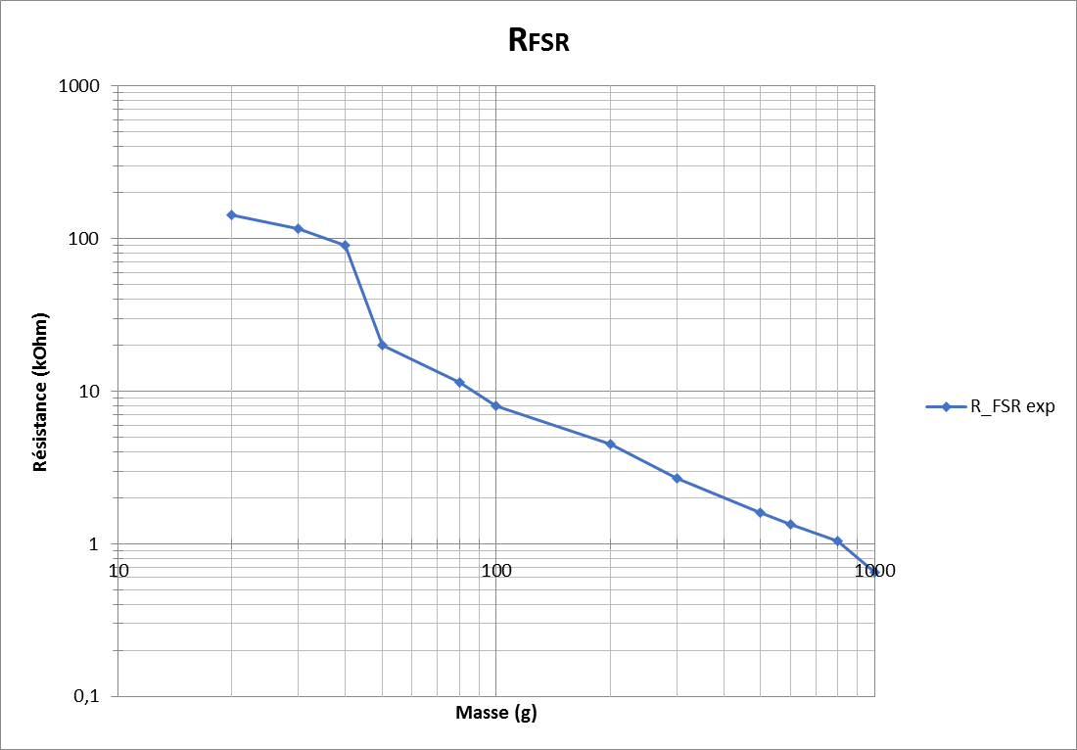
ACTIVITES DU CHALLENGE
GROUPE | ELEVE 1 | ELEVE 2 | ELEVE 3
H2-H3 | Activités expérimentales
Elève 3 : Etude du capteur
Objectifs : Mise en place de protocole expérimentaux en vue de
- comprendre le lien entre l’effort mesuré et la résistance variable du capteur
- retrouver le lien entre la tension, sortie utilisable du capteur et la résistance variable
Proposition de protocole et production élève : multimètre et dynamomètre
Notes:
Contrairement à ce que montre l’image, un seul élève doit pouvoir effectuer les mesures nécessaires…

Slide 11
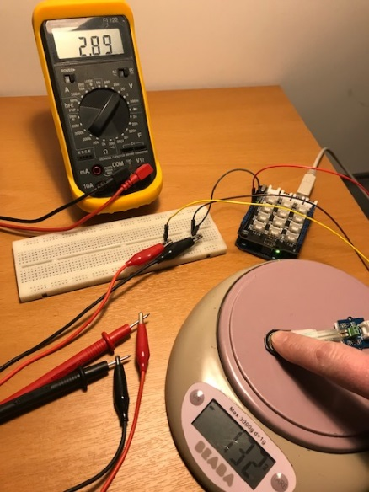
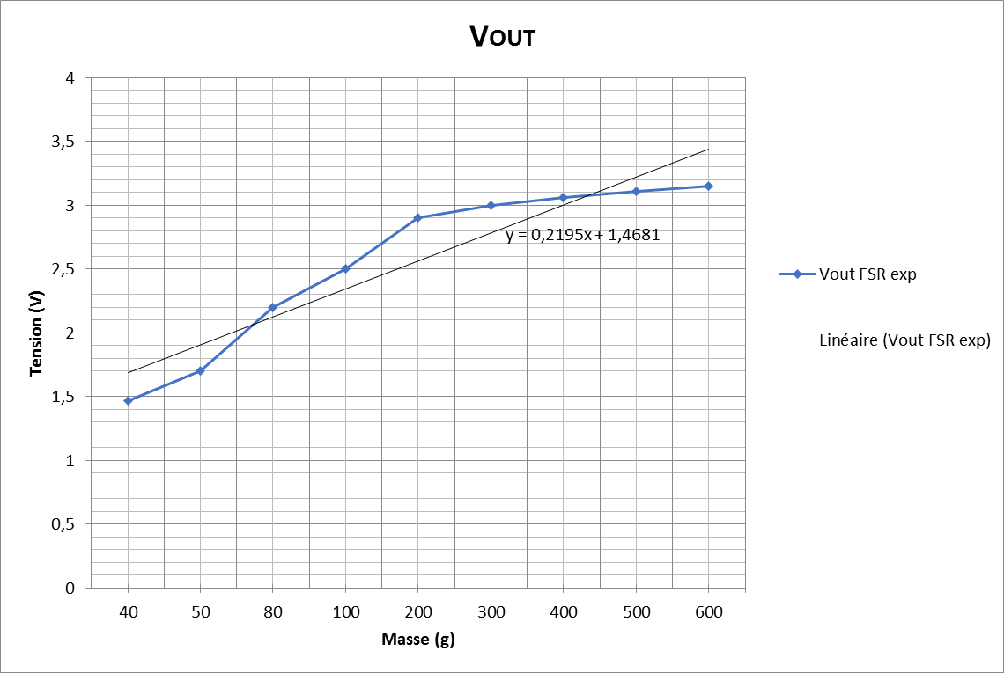
ACTIVITES DU CHALLENGE
GROUPE | ELEVE 1 | ELEVE 2 | ELEVE 3
H2-H3 | Activités expérimentales
Elève 3: Etude du capteur
Objectifs : Mise en place de protocole expérimentaux en vue de
- comprendre le lien entre l’effort mesuré et la résistance variable du capteur
- retrouver le lien entre la tension, sortie utilisable du capteur et la résistance variable
Proposition de protocole et production élève : Mesurer VOUT pour différentes valeurs de masse à l’aide d’un multimètre, d’une balance ou dynamomètre et linéariser la courbe
Notes:
La droite de tendance est une fonction incluse dans le tableur, à ne pas s’en priver dans une démarche de projet en temps limité !

Slide 12
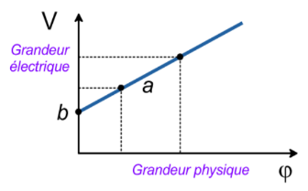
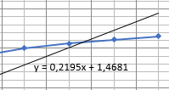
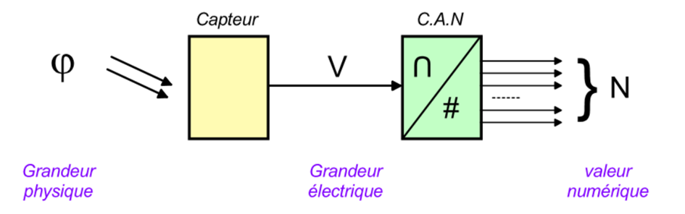
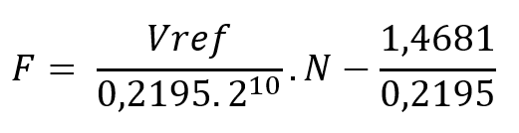
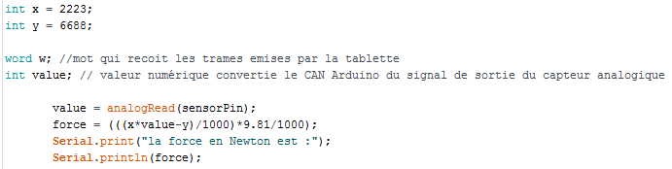
ACTIVITES DU CHALLENGE
GROUPE | ELEVE 1 | ELEVE 2 | ELEVE 3
H2-H3 | Activités expérimentales
Elève 3: Etude du capteur
Objectifs : Mise en place de protocole expérimentaux en vue de
- comprendre le lien entre l’effort mesuré et la résistance variable du capteur
- retrouver le lien entre la tension, sortie utilisable du capteur et la résistance variable
Proposition de méthode pour afficher la force F en fonction de VOUT (linéarisé) dans un programme fourni (à compléter)
Notes:
Une fiche méthode sera proposé permettant à l’élève de convertir les valeurs numériques codées par le CAN de l’arduino en grandeur physique (ici une force en Newton).

Slide 13
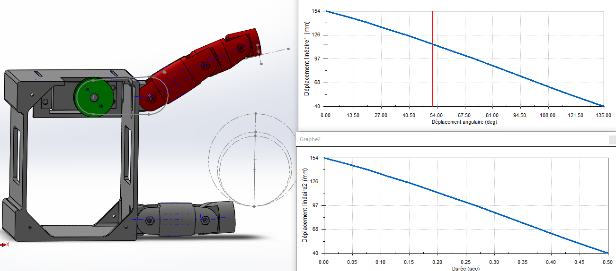
ACTIVITES DU CHALLENGE
GROUPE | ELEVE 1 | ELEVE 2 | ELEVE 3
H4 | Activités de simulation
Elèves 1 et 2 : le serrage en 3D
Objectifs : - Recherche angle de commande pour chaque gobelet
- Recherche rampe de déplacement pour programmation
Production élève :
- sous simulateur mécanique, insérer moteur commandé à la vitesse mesurée en H3
- adapter les diamètres esquissés aux gobelets étudiés
Linéarisation sur 0,3s < t < 0,5s
a=déplacement/Δθ
Gobelets | a (mm/°) | a (m/rad)
plastique | 0,919 | 16.10⁻³
carton | 0,913 | 15,9.10⁻³
carton café | 0,925 | 16,1.10⁻³
Essai avec gobelet café en carton, poulie 25/28
Notes:
La simulation permet de comprendre la base du fonctionnement mécanique: 3 classes d’équivalence, transmission poulie/courroie
2 graphes sont préparés et donnent pour l’un, la distance entre un point (modifiable) de l’index et un point (modifiable aussi) du pouce en fonction de l’angle de sortie du servo-moteur, et pour l’autre cette même distance en fonction du temps.
On peut ainsi avec le premier graphe avoir la loi d’entrée sortie, pratiquement une droite dont la pente est rapidement calculable.

Slide 14
ACTIVITES DU CHALLENGE
GROUPE | ELEVE 1 | ELEVE 2 | ELEVE 3
H4 | Activités de simulation
Elèves 1 et 2 : le serrage en 3D
Objectifs : - Recherche angle de commande pour chaque gobelet
- Recherche rampe de déplacement pour programmation
Production élève :
Modification sur la maquette 3D fournie
Points de contact avec gobelets, modifiables pour plusieurs essais
Linéarisation sur 0,3s < t < 0,5s
Rampe du déplacement:
Déplacement = 50,10⁻³
Durée=0,2s
Essai avec gobelet café en carton, poulie 25/28
Notes:
La deuxième courbe permet d’obtenir la consigne à utiliser sur le modèle multiphysique.
Plusieurs essais sont à effectuer en déplaçant des points sur le pouce et sur la terminaison de l’index

Slide 15
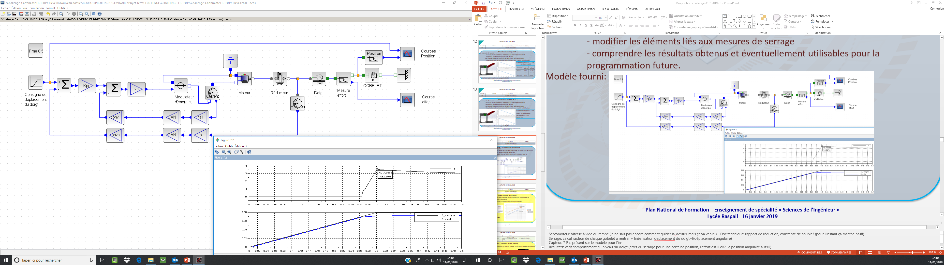
ACTIVITES DU CHALLENGE
GROUPE | ELEVE 1 | ELEVE 2 | ELEVE 3
H4 | Activités de simulation
Elèves 1 et 2 : la modélisation multiphysique
Objectifs : - Valider le comportement attendu sur un modèle multiphysique
- Instrumenter éventuellement pour récupérer des données utilisables dans la programmation
Production élève : Sur un modèle multiphysique fourni
- modifier les éléments liés au servomoteur (mesures et documentation technique)
- modifier les éléments liés aux mesures de serrage
Notes:
Servomoteur: vitesse à vide ou rampe (je ne sais pas encore comment guider la-dessus, mais ça va venir!!) +Doc technique: rapport de réduction, constante de couple? (pour l’instant ça marche pas!!)
Serrage: calcul raideur de chaque gobelet à rentrer + linéarisation deplacement du doigt=f(déplacement angulaire)
Capteur: ? Pas présent sur le modèle pour l’instant
Résultats: vérif comportement au niveau du doigt (arrêt du serrage pour une certaine position, l’effort est-il ok?, la position angulaire aussi?)

Slide 16
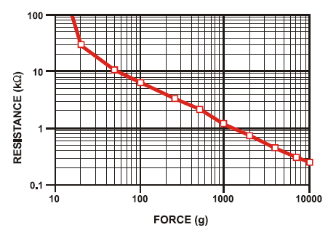
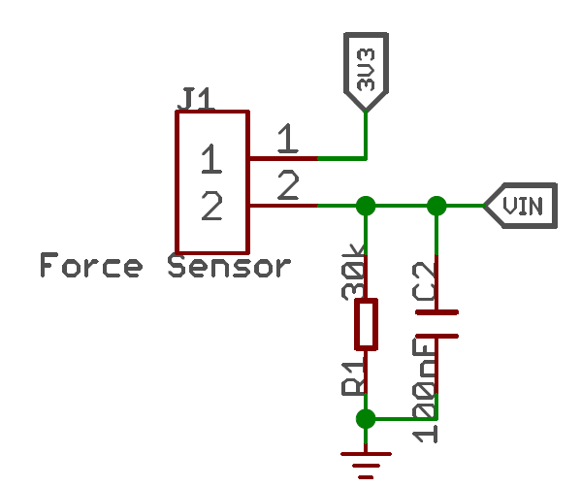
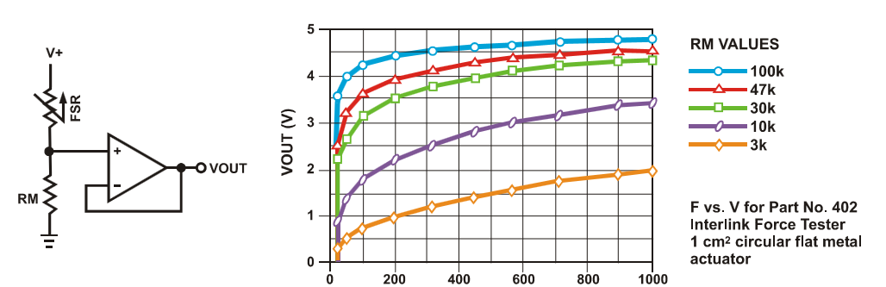
ACTIVITES DU CHALLENGE
GROUPE | ELEVE 1 | ELEVE 2 | ELEVE 3
H4 | Activités de simulation
Elève 3: le modèle lié au capteur
Objectifs :
Construire le modèle théorique du signal de sortie du capteur de force à partir de documentations techniques mises à disposition
Comparer des signaux de sortie du capteur (théorique - expérimental)
Ressources constructeur du capteur :
VOUT = (V+) / [1 + RFSR/RM]
Notes:
Ces graphiques sont extraits des documents officiels du constructeur du capteur. Ils ne sont pas réellement précis.

Slide 17
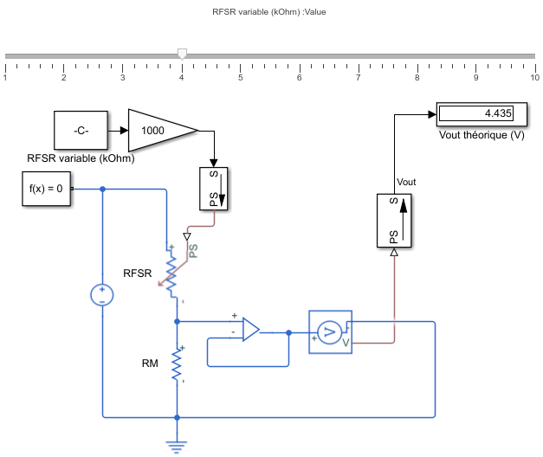
ACTIVITES DU CHALLENGE
GROUPE | ELEVE 1 | ELEVE 2 | ELEVE 3
H4 | Activités de simulation
Elève 3: le modèle lié au capteur
Objectifs :
Construire le modèle théorique du signal de sortie du capteur de force à partir de documentations techniques mises à disposition
Comparer des signaux de sortie du capteur (théorique - expérimental)
Ressources « modèle de comportement » :
Expérimentation simulée du pont diviseur de tension
(associé au capteur de force)
VOUT = (V+) / [1 + RFSR/RM]
Notes:
A partir du modèle de simulation du comportement théorique d’un pont diviseur de tension, les élèves testent différentes situations de résistance du FSR, et relèvent les valeurs associées Vout théorique.
Cette compétence est développée très tôt dans la formation et n’est donc pas une nouveauté à ce niveau de l’année scolaire.

Slide 18
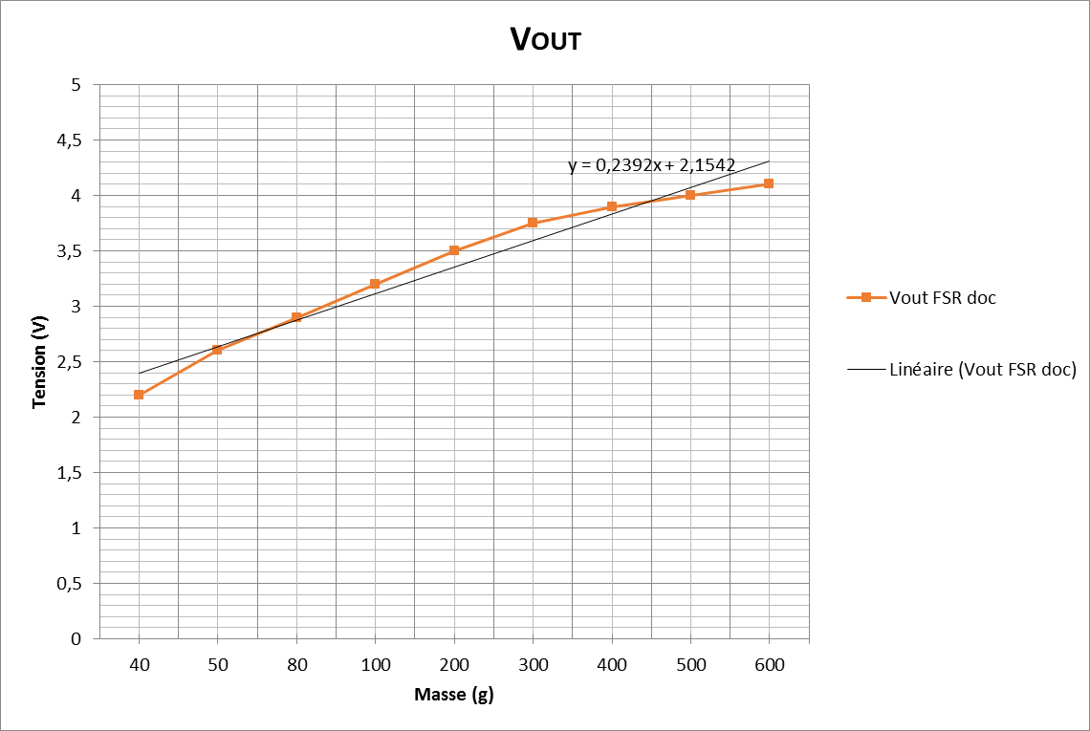
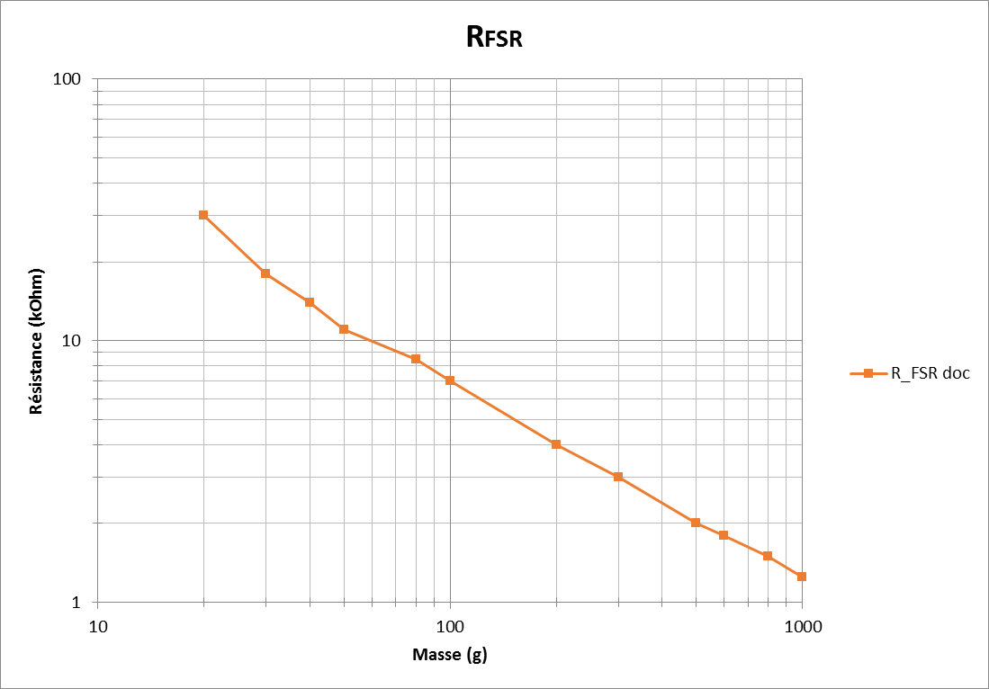
ACTIVITES DU CHALLENGE
GROUPE | ELEVE 1 | ELEVE 2 | ELEVE 3
H4 | Activités de simulation
Elève 3: le modèle lié au capteur
Objectifs :
Construire le modèle théorique du signal de sortie du capteur de force à partir de documentations techniques mises à disposition
Comparer des signaux de sortie du capteur (théorique - expérimental)
Production élève :
Notes:
Les valeurs Vout associées à la force d’appui sur le capteur FSR sont globalisées et permettent d’établir le graphe de Vout=f(masse).

Slide 19
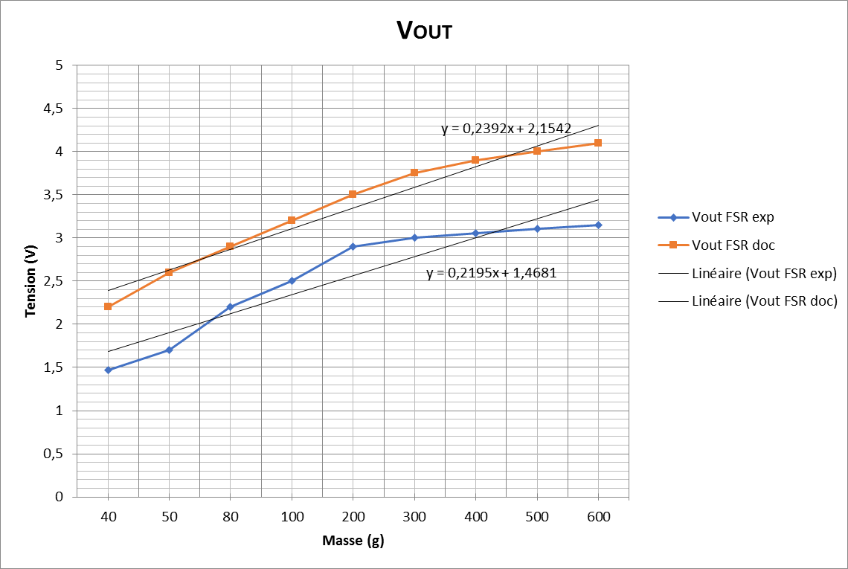
ACTIVITES DU CHALLENGE
GROUPE | ELEVE 1 | ELEVE 2 | ELEVE 3
H4 | Activités de simulation
Elève 3: le modèle lié au capteur
Objectifs :
Construire le modèle théorique du signal de sortie du capteur de force à partir de documentations techniques mises à disposition
Comparer des signaux de sortie du capteur (théorique - expérimental)
Production élève :
Notes:
Les graphes issus des recherches expérimentales et simulées sont associées, permettant de comparer les signaux théorique – réel, quantifier des écarts. ET conclure qu’il est indispensable de procéder à des tests réels des capteurs à faible sensibilité, courant faible pour paramétrer un produit au mieux.

Slide 20
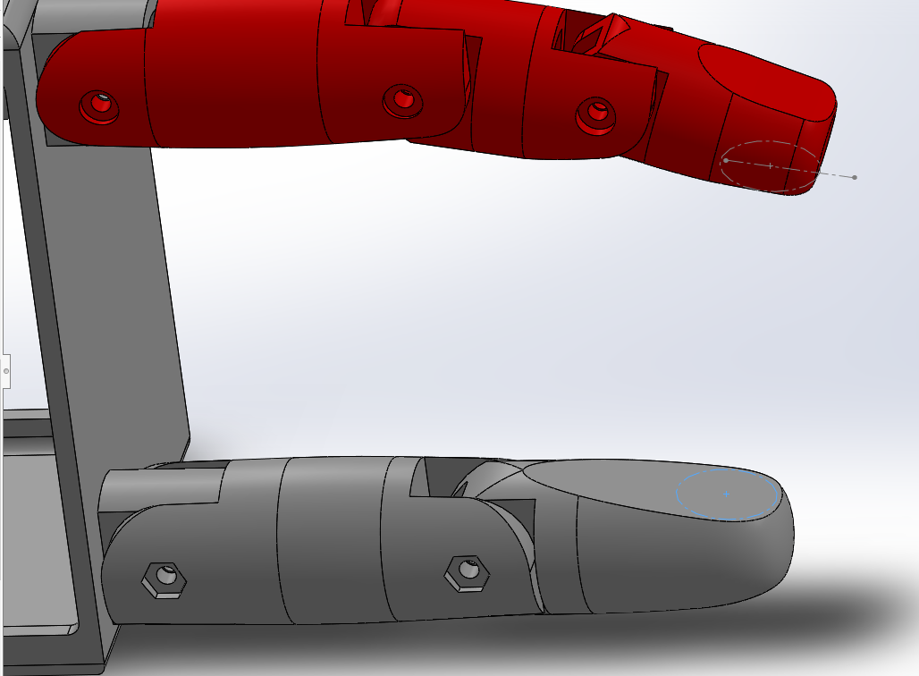
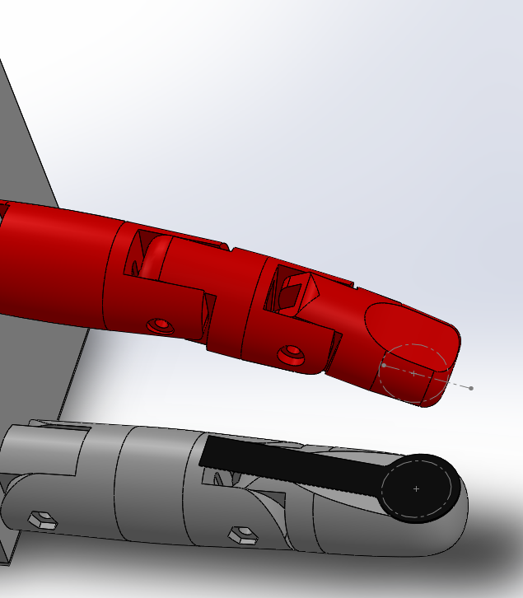
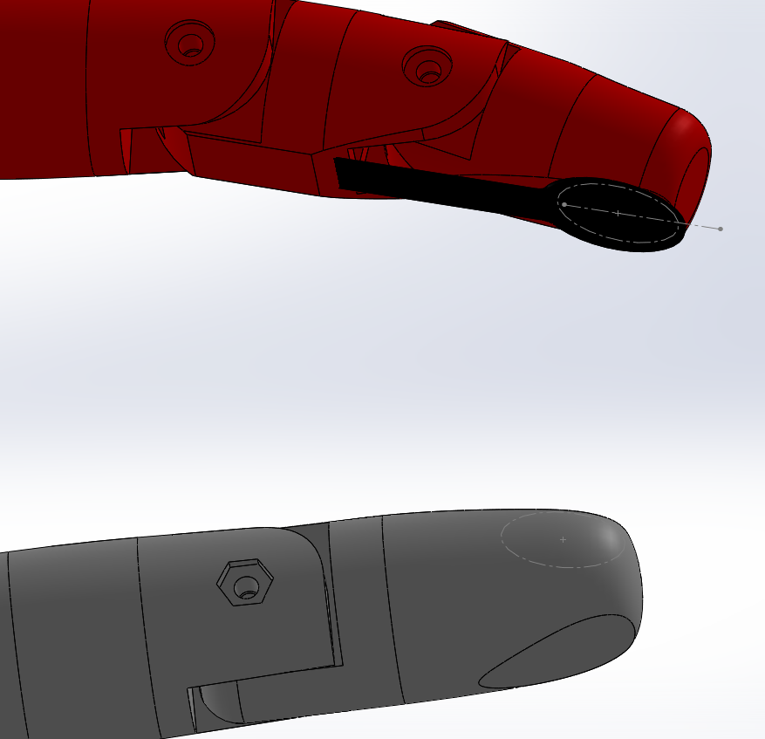
ACTIVITES DU CHALLENGE
GROUPE | ELEVE 1 | ELEVE 2 | ELEVE 3
H5 - H6 | Activités de Design
 | - Design de la terminaison de l’index - Design du pouce (fixe) - Modélisation 3D | - Design d’une application de commande vocale | En collaboration avec l’élève 1
Elève 1 et 3 :
Objectif : Design de la terminaison de l’index, design du pouce (fixe), modélisation 3D
Production élève : d’après
- La maquette 3D à compléter suivant les expérimentations précédentes
- Un tutoriel modélisation 3D
Localisation possible du capteur
Design humanoïde

Slide 21
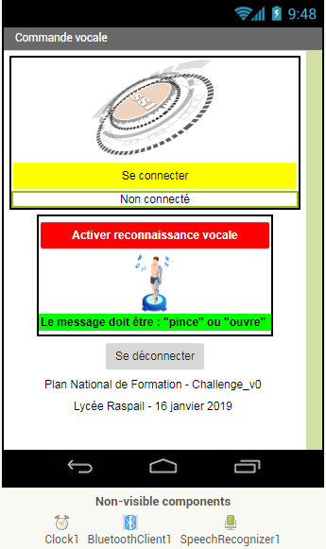
ACTIVITES DU CHALLENGE
GROUPE | ELEVE 1 | ELEVE 2 | ELEVE 3
H5 - H6 | Activités de Design
 | - Design de la terminaison de l’index - Design du pouce (fixe) - Modélisation 3D | - Design d’une application de commande vocale | En collaboration avec l’élève 1
Elève 2 : l’interface humain - machine
Objectif : Créer une interface graphique sur appareil nomade en vue d’une commande vocale de la pince.
Ressources mises à disposition des élèves :
Appareil nomade Android avec application spécifique
Logiciel de programmation (en local ou distant)
Tutoriels de mise en œuvre (disponibles sur Eduscol/STI)
http://eduscol.education.fr/sti/ressources_techniques/app-inventor-exemples-dihm-android-pour-carte-arduino
Notes:
Appinventor 2 est une solution rapide et efficace.

Slide 22
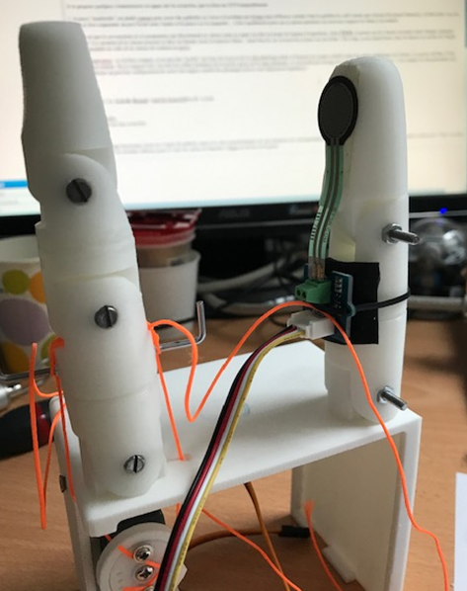
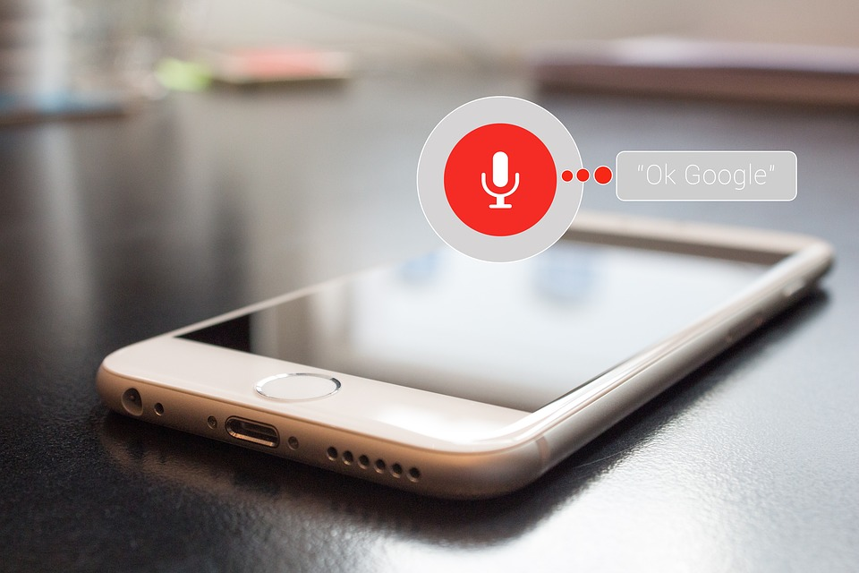
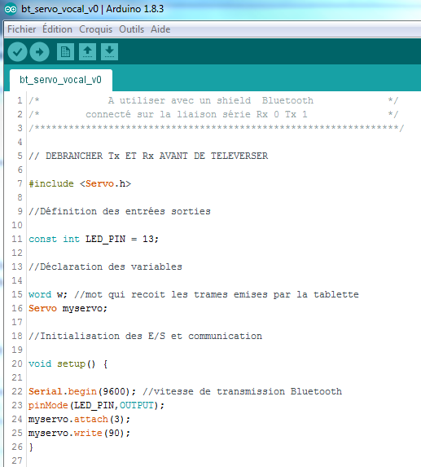
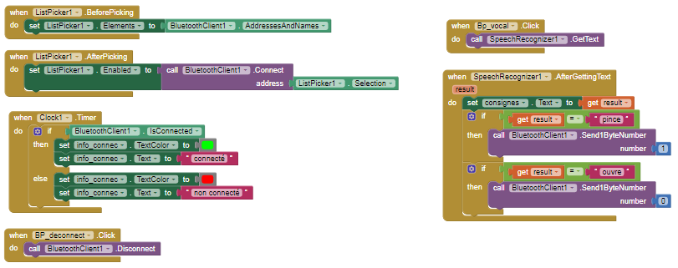
ACTIVITES DU CHALLENGE
GROUPE | ELEVE 1 | ELEVE 2 | ELEVE 3
H7-H8 | Programmation
 | - Gestion commande vocale | En collaboration avec l’élève 3 | - Gestion de la fermeture de la pince Gestion du capteur
Elève 1 : l’interface humain - machine
Objectif : Programmer une interface graphique sur appareil nomade en vue d’une commande vocale de la pince.
Ressources mises à disposition des élèves :
Appareil nomade Android avec application spécifique et Bluetooth
Logiciel de programmation (local ou distant)
Tutoriels de mise en œuvre (disponibles sur Eduscol/STI)
http://eduscol.education.fr/sti/ressources_techniques/app-inventor-exemples-dihm-android-pour-carte-arduino
Notes:
La mise en œuvre d’une interface de commande vocale est guidée (programmation par blocs en première intention) à compléter/adapter à la pince.
Elle doit donc rester modeste et efficace pour qu’elle soit opérationnelle en 2 heures d’activités !

Slide 23
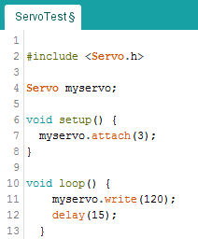
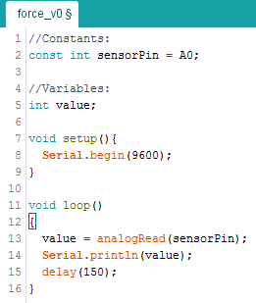

ACTIVITES DU CHALLENGE
GROUPE | ELEVE 1 | ELEVE 2 | ELEVE 3
H7-H8 | Programmation
 | - Gestion commande vocale | En collaboration avec l’élève 3 | - Gestion de la fermeture de la pince Gestion du capteur
Elève 2 et 3 : interaction servomoteur - capteur
Objectif : Programmer pour piloter le servomoteur en fonction des informations du capteur.
Ressources mises à disposition des élèves :
Logiciel de programmation (Arduino)
Carte à micro-contrôleur (type Arduino Uno)
Programmes élaborés par les élèves en H2 – H3 (validés par l’enseignant)
Notes:
C’est à ce niveau que l’on attend la programmation liant la commande du servomoteur avec le retour d’informations du capteur.

Slide 24
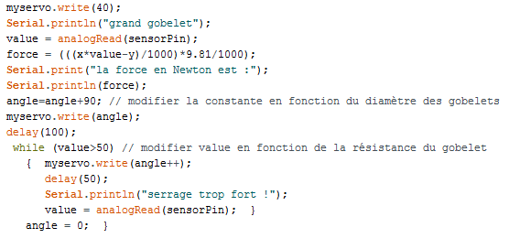
ACTIVITES DU CHALLENGE
GROUPE | ELEVE 1 | ELEVE 2 | ELEVE 3
H7-H8 | Programmation
 | - Gestion commande vocale | En collaboration avec l’élève 3 | - Gestion de la fermeture de la pince Gestion du capteur
Elève 2 et 3 : interaction servomoteur - capteur
Objectif : Programmer pour piloter le servomoteur en fonction des informations du capteur.
Attendus de la tâche des élèves :
Associer les lignes de code de pilotage du servomoteur et de lecture du signal du capteur (affichage de la force mesurée)
Cibler les paramètres permettant à la pince de s’adapter à différentes tailles et résistance de gobelets
Notes:
La taille et le matériau des gobelets seront les critères autour desquels il faudra trouver les paramètres de réglage.

Slide 25
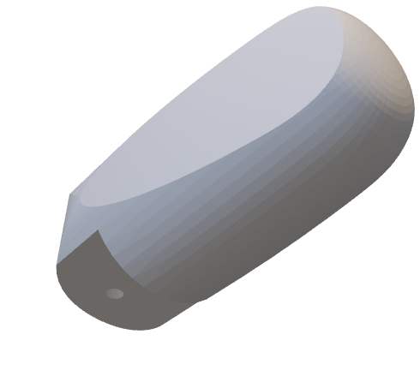
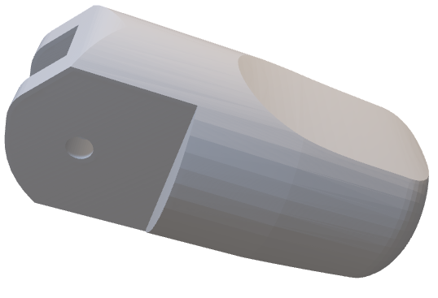
ACTIVITES DU CHALLENGE
GROUPE | ELEVE 1 | ELEVE 2 | ELEVE 3
Impression 3D en temps masqué

Slide 26

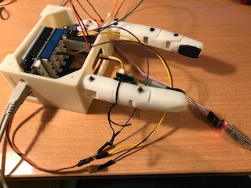
ACTIVITES DU CHALLENGE
GROUPE | ELEVE 1 | ELEVE 2 | ELEVE 3
H9 - H10 | Montage final et synthèse des programmes
Tâche collaborative
Objectifs : Réaliser les assemblages nécessaires et mettre en relation le programme de commande vocale avec le programme de gestion de la pince.
Ressources mises à disposition des élèves :
Outillage nécessaire, vis, écrous
Ruban adhésif double face, liens
Emetteur/récepteur Bluetooth
Notes:
Travail collaboratif mais aussi minutieux.

Slide 27
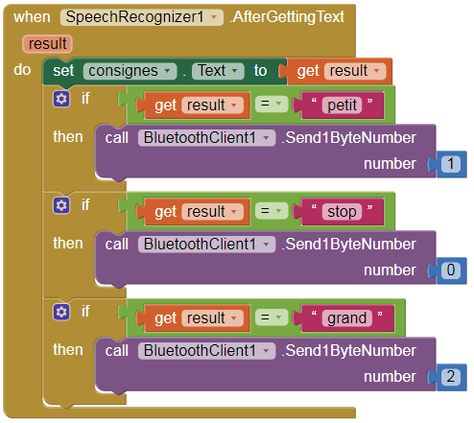
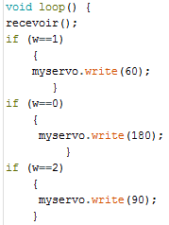
ACTIVITES DU CHALLENGE
GROUPE | ELEVE 1 | ELEVE 2 | ELEVE 3
H9 - H10 | Montage final et synthèse des programmes
Tâche collaborative
Objectifs : Réaliser les assemblages nécessaires et mettre en relation le programme de commande vocale avec le programme de gestion de la pince.
Ressources mises à disposition des élèves :
Logiciel de programmation (local ou distant)
Notes:
Il s’agit à ce stade de mettre en correspondance les « mots » des trames émises avec des commandes de pilotage du servomoteur.
Ne pas viser la richesse des possibilités mais plutôt l’efficacité.

Slide 28
ACTIVITES DU CHALLENGE
GROUPE | ELEVE 1 | ELEVE 2 | ELEVE 3
H11 | Essais de réglage et analyse des comportements
Analyse des comportements du produit : on attend des élèves
de cibler leurs réussites et leurs erreurs lors des différentes tâches exécutées, de fournir des explications (feedback)
de procéder aux réglages de la structure (angulation des phalanges, tension du câble-tendon), des paramètres de programmation
Remarques pratiques concernant la mise en œuvre :
Alimenter le servomoteur en 6V (externe) pour développer davantage de force d’appui
Coller sur les faces de contact des terminaisons des doigts un revêtement anti-dérapant
Augmenter éventuellement la précision des valeurs numériques par l’ajout d’un amplificateur différentiel (type grove) dans la chaîne d’acquisition
Notes:
L’auto-critique est un moyen d’auto-évaluation qui, synthétisé par l’enseignant, peut être autant formateur.

Slide 29

ACTIVITES DU CHALLENGE
GROUPE | ELEVE 1 | ELEVE 2 | ELEVE 3
H12 | Validation du challenge (éventuellement concours final)
Critères de validation :
Travail collaboratif efficace
Autonomie
Emulation des élèves, investissement personnel (y compris hors séances)
Respect des tâches, des durées et des méthodes, sens de l’organisation
… la décision de poursuivre la spécialité en terminale !
Un concours final :
Facultatif mais stimulant
Récompensé
Interne à la classe, à l’établissement
Promotionnel
Notes:
Pas d’évaluation attendu, permet aussi de libérer les élèves d’une « pression » scolaire, afin de développer davantage les envies et le maintien en spécialité SI en terminale.
Une extension du challenge peut aller vers la mise en place d’une sonde température dans une des deux terminaisons afin de rendre la pince encore plus « sensible ».

